Slide 1
IT構想・企画の手引き
作成日 2012/12/6
第0.8版
三井物産株式会社

Slide 2
更新履歴
日付 | 版 | 更新内容
2012/12/10 | 1.00 | 初版

Slide 3
目次
１． | はじめに | P. 4
２． | 情報システム構築にあたってまず知っておくべきこと | P. 5
３． | 事業にとって良い情報システム・悪い情報システム | P. 7
４． | IT構想・企画の位置づけおよび３つの実施内容 | P. 8
 | IT構想・企画の重要キーワード１「要求」とは | P. 9
 | IT構想・企画の重要キーワード２「ソリューション」とは | P.10
 | IT構想・企画の重要キーワード３「シナリオ」とは | P.11
５． | 要求の位置づけ | P.12
６． | 要求を整理する上で注意しなければならない事項 | P.13
７． | 要求・ソリューションの体系化の手順 | P.14
８． | IT構想・企画で着目すべき視点 | P.17
９． | 要求・ソリューションの段階的体系化 | P.18
１０． | 情報システム構築のきっかけと検討範囲 | P.20
１１． | IT構想・企画の実施 | P.21
１２． | 問い合わせ先 | P.32
【添付資料】
 | 新ビジネスモデル創出に向けて | P.33

Slide 4



１．はじめに
本手引きについて
本手引きは、IT構想・企画^{*1} を実施する際の流れや概要をまとめた文書である。
*1：IT構想・企画とは
経営・事業戦略および情報・IT戦略に適合した形で、“何のために”、“どのようなしくみを”（業務とシステムを）
構築するべきかを事前に明確化し、“どのように実現するか”という実現のシナリオを策定する活動とその工程
IT構想・企画を実施するにあたって、用意されているもの
IT構想・企画ガイド
（詳細版）
IT構想・企画の手引き
（概要版）
IT構想・企画と
稟議承認プロセス
（A3横×1枚）
サンプル
（記入例）
添付資料
（参考資料）
本手引き

Slide 5


２．情報システム構築にあたってまず知っておくべきこと(1/2)
情報システムは事業活動を支援する「道具」であるが、電化製品の様に購入後、電源を入れればすぐ動くというものではない。顧客への価値提供、ビジョン・戦略の実現に向けた一連の事業活動にマッチしたしくみを十分吟味し、構築を進める必要がある。
事業目的
ビジョン・戦略の実現
顧客への価値提供
密接に連携したしくみ
組織・
役割分担
情報システム
業務プロセス
情報システムは組織役割分担・業務プロセスを支援するしくみである一方で、しくみを固定し、業務プロセス・組織役割分担自体の運用を規定する一面も持っている。つまり、情報システムのしくみが合わない場合、業務がうまく回らず、事業目的も果たせなくなる。
業務プロセス（＆組織・役割分担）の流れ
商品企画
SCM
開発
仕入
流通
販売
会計
人事
マネジメント
ビジネス拡大の源泉
ビジョン・戦略実現
課題解決
コントロール
リスク管理、機会把握の源泉
業務状況のモニター
迅速な課題発見
情報システムは、この分野に欠かせない存在となっている。
オペレーション
作業精度
作業効率
サービス向上、コスト低減の源泉

Slide 6

２．情報システム構築にあたってまず知っておくべきこと(2/2)
【情報システムの特徴】
情報システムは、思った通りには動かない、作られた通りに動く。（バグも含めて）
情報システムは、開発の際、要求内容が曖昧だったり矛盾があってもその通り作られる。
「モノ」ではなく目に見えない「機能群」のため、完成して動かすまで出来栄えが分かりにくい。
一度決めたしくみは、新たな要求で作り直さない限り環境の変化後も業務プロセス・組織・役割分担を規定する。
つまり・・・
「ビジョン・戦略」・「組織・役割分担」・「業務プロセス」・「情報システム」は、ワンセットでの検討が必要。
情報システムの構築は曖昧さが残っていると開発できないため、要求を明確にする。
（例：「前のシステムと同じことができれば良い」という様な曖昧な要求では開発できない）
ビジネス環境変化により、開発中や開発後に大きく変動する個々の機能への要求を優先度をつけ再考が必要。
要求に矛盾があると整合性のあるシステムにならないため、個々の決め事はすべて整合している必要がある。
矛盾がない様、各ステークホルダーの意見の交通整理をする必要がある。
一度決めた決め事を後で変更する場合、他の決め事と不整合を起こすため、後戻りにより追加コストがかかる。
「道具」であるため、システム構築自体が目的化してはならない（理由なきものは作ってはならない）。
文面修正！

Slide 7

３．事業にとってのシステムのあり方
悪い例
(ベンダーまかせ)
ビジョン・戦略と業務、情報システム等のしくみがかみ合っておらず、不整合が起きている
良い例
(導入側が「要求」
をまとめてから構築
プロジェクト開始)
ビジョン・戦略達成に向けて一貫性があり、整合がとれている
ビジョン
ビジョン
取り巻く環境の変化
取り巻く環境
の変化
なりたい姿
ありたい姿、およびその実現に必要な
要求を
IT構想・企画
で明確にする
導入側で決めた上で
ベンダーに
要求すべき事
ありたい姿
なりたい姿実現に必要な「要求」をまとめる事が成功のカギ
ベクトルをビジョン・
戦略に合わせる
IT支援組織・ベンダーは詳しく
知らない
部分
ビジネス
戦略
ビジネス
戦略
IT戦略
IT戦略
ビジネスモデル
(組織・業務プロセス他)
ビジネスモデル
(組織・業務プロセス他)
情報システム
情報システム
現場問題解決型
（短期的な合理化指向）
経営課題対応型
（長期的な戦略指向）
事業としてのなりたい姿、ありたい姿の実現に必要となる「要求」は三井物産（導入側）にしか定義できない
「要求」を明確化し、目的に合った情報システムを構築するためには、「IT構想・企画」の実施が必要

Slide 8
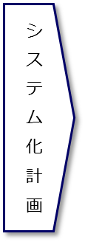

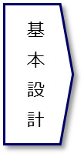
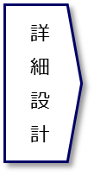
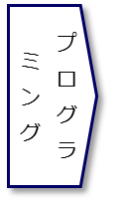
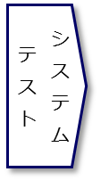
４．IT構想・企画の位置づけおよび３つの実施内容
システム構築開始前の「IT構想・企画」の段階で、まずビジネス戦略の達成・事業や組織の価値向上に貢献する業務と情報システムの要求をしっかり描いておくことが重要
ＩＴシステムライフサイクル関連の全体プロセス
経営戦略
・
事業戦略
ビジネス構想
（新規事業創出・機能先鋭化）
（業務改革・改善）
情報システム 構築プロジェクト
保守
・
運用
業務プロセス変更実施
（組織、設備、プロセス・・）
ユーザ
受入れ
テスト
・
移行
情報戦略
・
ＩＴ戦略
IT構想・企画
IT構想・企画 実施概要
①Why
何のために？
②What
どのようなしくみを？
③How
どのように実現するか？
A. 要求の取りまとめ
B. 業務・システムの概要定義
C. 実現シナリオの策定
顧客ニーズやビジネスの方向性から見えるあるべき姿と、業務・システムの現状から、必要な要求を洗い出し、要求を実現するソリューション候補を明確にする。
今後の業務の概要、必要となる役割や組織、情報システムの構造、現状からの移行性を検討し、その実現性や効果を確認し、評価する。
新業務・システムを実現するシナリオ（プロジェクト定義、リスク、マスタスケジュール、体制、投資対効果等）を策定し、システム企画の承認を得る。
システム
企画書
あるべき姿実現のための
「要求」のとりまとめ
要求を満たすための
「ソリューション」のとりまとめ
（業務・システムを含めた施策）
実現に向けた
「シナリオ」のとりまとめ
（ベンダーへの提案依頼含む）
稟議書
（方針稟議）

Slide 9






４．IT構想・企画の重要キーワード１「要求」とは
あるべき姿と現状の姿の間にあるギャップを埋めて、あるべき姿を実現するために必要となる能力(Capability)や条件(Condition)
個々の要望(Demand)をそのまま聞く事ではない
ああしたい
ビジネス
戦略
あるべき姿
（To Be）
目標達成・問題解決
こうしたい
要求
これもしたい
埋めるための
能力・条件
あるべき姿の実現に貢献しないものは要求ではない
あるべき姿
要求
要求
現状の姿
（As Is）
現状の姿
（BABOK® 2.0 翻訳 IIBA日本支部 の概念をベースに図解）
要求を定義できるのは、顧客・事業戦略・ビジネスモデル等を
最も理解している三井物産自身であり、ベンダーまかせでは定義できない。

Slide 10
４．IT構想・企画の重要キーワード２「ソリューション」とは
現状の姿をあるべき姿に変えるイネーブラー（可能ならしめるもの）。
ソリューションは、情報システムだけでなく、業務プロセスやルール、新たな組織構造、運用教育、組織能力を創造する方法などを含む。
あるべき姿
ソリューション
ギャップ
要求を満たし、あるべき姿への実現を可能にする方法
要求
現状の姿
要求が無いところにソリューションは存在しない。
要求を満たさないものはソリューションではない。
現状の姿
As Is
ソリューション
あるべき姿
To Be
要求
実現に必要な複数の変革
ガバナンス基準
要求
組織役割分担
業務プロセス
システム
要求
アウトソーシング
要求
・・・

Slide 11

４．IT構想・企画の重要キーワード３「シナリオ」とは
ゴールの実現に向けて検討すべき事をシナリオ（システム企画書・稟議書）として具体化し、プロジェクトの成功確率を高める。
何を？
（プロジェクトの定義）
だれが？
（体制検討、外部託先の選定)
いつまでに？
（マスタスケジュール作成）
リスクは？
（リスク対応策検討）
ゴール
どうやって？
（ソリューション実現化方針策定）
コストは？
（投資対効果算出）
システム
企画書
稟議書
(方針稟議)
How
IT構想・企画
Why
What
A. 要求の取りまとめ
B. 業務・システムの概要定義
C. 実現シナリオの策定
◆Why検討内容のまとめ
1. 方向性の確認
1.1 背景と目的
1.2 ビジネス上の課題
1.3 前提・制約事項
2. 業務・システムの現状
2.1 現行業務の主な機能と流れ
2.2 現行業務の主なデータ
2.3 現行システムの構成と資産
2.4 現行業務およびシステムの問題点
3. 改善案の検討
3.1 要求とソリューションの候補
3.2 ソリューションの評価基準と目標値
3.3 ソリューションの評価と選定
◆What検討内容のまとめ
4. 新業務・システムの概要
4.1 主要な業務プロセス
4.2 主要なエンティティ
4.3 システム化の領域
4.4 新業務・システムにおける役割
4.5 サービスレベルの定義
4.6 新システムのアーキテクチャ構成
4.7 業務への影響と対応策
4.8 他システムへの影響と対応策
◆How検討内容のまとめ
5. 実現のシナリオ
5.1 開発プロジェクトの定義
5.2 開発優先順位
5.3 マスタスケジュール
5.4 推進体制
6. 基本方針
6.1 開発方針
6.2 調達方針
6.3 移行方針
6.4 運用方針
7. リスク評価と対策
8. 費用対効果
8.1 開発費用
8.2 運用費用
8.3 費用対効果
システム企画書
（稟議書の添付資料）の項目例

Slide 12
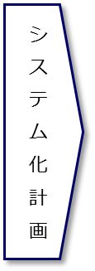

５．要求の位置づけ
IT構想・企画では、初期段階にビジネス文書、およびステークホルダーから示される曖昧な「要望」を出発点として、以下の様に「要求」をまとめる。その後、後続の情報システム構築プロジェクトにて、「要件」「設計」と段階的な検討・整理を行って具体化してゆく。要求整理での抜けや矛盾は「要件」「設計」の手戻り、コスト追加、品質低下へつながる。
ＩＴシステムライフサイクル関連の全体プロセス
経営戦略
・
事業戦略
ビジネス構想
（新規事業創出・機能先鋭化）
（業務改革・改善）
情報システム 構築プロジェクト
保守
・
運用
業務プロセス変更実施
（組織、設備、プロセス・・）
ユーザ
受入れ
テスト
・
移行
情報戦略
・
ＩＴ戦略
IT構想・企画
成功・失敗
を左右
要望
要求
要件
設計（仕様）
漠然・曖昧・抽象的な表現で過不足が存在
個々の主観的な思いにもとづき、優先順位は不明
ビジネス戦略・各ステークホルダーのあるべき姿を実現できるものに絞り、整理
・体系化
システムとして必要な機能
・非機能を掘り下げ
要件に基づいたシステムの動作や構造を設計書化
（例）
現状で持っている機能の継承。
（例）
顧客リピート率を上げるため、
タイムリーな納期回答を行える様にする。
（営業担当のスマートフォンによる在庫確認のしくみを用意）
（例）
国内販売ではA,B,Cの入力機能を用意。
輸入販売の場合はA,B,C,D,Eの入力画面を用意。等
（例）
受注画面でxxの欄にｘｘを入力した場合は、xxxという警告メッセージを表示する。等

Slide 13
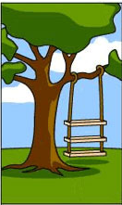






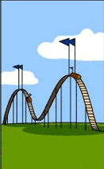

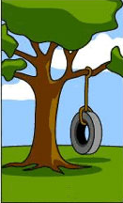
６．要求を整理する上で注意しなければならない事項
  ＜要求は引き出す必要がある＞
  ユーザーは当たり前と思っていることは話さない
  ユーザーは真の要求に気づいていない
  ユーザーは自分の要求を必須だと信じている
  ユーザーは全ての要求を漏れなく話せない
  ユーザーは事実と思い込みを混同している
  組織部門が違えば同じ言葉でも意味するところが異なる
  ユーザーが述べた要求とベンダーが記録した要求は一致しない
導入側（顧客）が説明した要求
プロジェクトリーダーの理解
アナリストの
デザイン
開発担当者が作った機能
ベンダー営業の表現・約束
プロジェクトの書類
実現された運用
導入側（顧客）への請求金額
得られたサポート
導入側が本当に必要だった物
出典：Alexander C.教授著、「オレゴン大学の実験」鹿島出版会（原題：The Oregon Experiment)
要求の悪いまとめ方
要求の良いまとめ方
漏れ
矛盾
不足
曖昧
測定/評価不可
ノイズ
過剰
実現不可
理解不可
構成不良
用語未定義
変更困難
不透明・不明瞭
不適切
妥当でない
要求そのものが漏れている
要求間で矛盾がある
要求が十分に記述されていない
要求の記述が曖昧
要求が評価・測定可能な記述でない
要求に関する無意味な情報が混在
要求が過剰
要求が制約条件下で実現不可の内容
要求が理解できる様に記述されていない
要求が表記法非準拠もしくは構成が不適切
要求の項目や用語が未定義のまま記載
要求の一部変更が全体影響し変更が困難
要求の根拠・依存関係・責任者が不明
要求内容未記述、もしくは曖昧で不適切
求められている要求を満たさない要求
単一性
完全性
一貫性
コンプライアンス遵守
独立性
追跡可能
最新性
実現可能
無曖昧性
必要性
検証可能
要求の対象がひとつである
要求に漏れや不完全な記述がない
要求に矛盾がない
法律・規制に準拠
要求がそれ自体で完結し、他に依存していない
要求の源泉や設計等、前後の成果物と関連づけ可
要求が最新の条件に基づいていること
要求がプロジェクトや環境等の制約なしに実現可
要求のなかに曖昧さがない
要求が必須の内容を含む
要求が検証可能
出典： 要求工学知識体系（ＲＥＢＯＫ）第１版
（一般社団法人 情報サービス産業協会REBOK企画WG編）

Slide 14


７．要求・ソリューションの体系化の手順（1/3）
トップダウン視点、ボトムアップ視点により以下のステップで要求・ソリューションを検討する。
ステップ：①現状の姿を描く→②あるべき姿を描く→③要求を引き出して取りまとめる
→④ソリューションを検討する
「①現状の姿を描く」のポイント
「②あるべき姿を描く」のポイント
重要なのは「何を解決したいか」ということ。
問題の原因はどうあれ「結果的に、これさえ解決すれば良い」と思えることに集中する。
従って「現状の姿」には、真の原因が含まれている必要は無い。
あるべき姿は、何かを達成した「状態」を表す。
語尾を「…になっている」「…している」「…を達成している」などの状態を表す語尾にしてみる。
行動（…する）や、現状の問題を解決する方法ではない。
「心から実現したいと思うか」「それが実現すると誇らしいか」を自問してみる。
経営者
②あるべき姿を描く
④ソリューションを検討する（次ページ参照）
トップダウン
①現状の姿を描く
ビジネス戦略
現状の姿
As Is
要求
ソリュー
ション
あるべき姿
To Be
利用者
現行業務・システムの問題・課題
ボトムアップ
①現状の姿を描く
③要求を引き出して取りまとめる
「③要求を引き出して取りまとめる」のポイント
②あるべき姿を描く
要求は、ただ思いつくままに書くのではなく、要求を満たせば「あるべき姿」が必ず実現すると確信できるものでなければならない。（必要十分条件）

Slide 15

７．要求・ソリューションの体系化の手順（2/3）
トップダウン視点（ビジネス要求）、ボトムアップ視点（各ステークホルダー要求）それぞれのあるべき姿と要求をレベル分けして描き、要求をブレークダウンしてソリューションを検討する。
トップダウン視点
現状の姿
（As Is）
要求（As-Is To-Beのギャップを埋めるための能力や条件）
あるべき姿
（To Be）
要求レベル |  | 定義
ビジネス要求 |  | 企業のゴール、目標、ビジネス 戦略、ニーズのハイレベルな記述
各ステークホルダー 要求 |  | 特定のステークホルダー、またはステークホルダーのクラスが持つニーズの記述
ソリューション要求 |  | ビジネス要求とステークホルダー要求を満たすソリューションの特徴を記述
 | 機能要求 | ソリューションが扱う振る舞いと情報を記述
 | 非機能要求 | ソリューションが効果的に動作するために備えなければならない能力を記述（パフォーマンス、容量、セキュリティ等）
ソリューション |  | 要求を満たし、あるべき姿への実現を可能にする方法
移行要求 |  | 組織が現状からあるべき姿に移行するのに必要となる能力を記述。
ビジネスの現状
ビジネス
としての
あるべき姿
各ステークホルダーの現状
各ステークホルダーにとっての
あるべき姿
ボトムアップ視点
ブレークダウン
ブレークダウン
ブレークダウン
要求のブレーク
ダウンにより
ソリューションを導き出す

Slide 16
７．要求・ソリューションの体系化の手順（3/3）
「要求を体系化する」の進め方（例）
(1) 現状の姿の明確化
(2) あるべき姿の明確化
現状の姿
要求（能力／条件）
あるべき姿
ビジネス戦略
【ビジネス】
・殿様商売で商機を逃している
・コスト体質で利益率が低い
事業収益力の向上
・利益体質を実現し、商機を逃さず、収益が20％向上している
売上増大
コスト削減
リピート率の向上
(3) 要求の導き出し
顧客単価の向上
顧客満足度の向上
新規顧客の獲得
【顧客】
・商品が店頭に無いので他社の商品を買っている
(4) 要求の体系化
・欲しい商品がいつでも手に入る
欲しい商品がいつでも
店頭で買える
要求同士の依存関係を矢印でつなぎ、ツリー構造で表現する
各ステークホルダー
【営業部門】
・店頭で欠品が多く商機を逃し売上が低迷している
・新製品の売上を20%以上逃している
・期限切れで廃棄している商品が多い
：
より多くのお客様に当社
商品の良さを知ってもらう
・適正な店頭在庫が保たれて、新製品も既存商品も売上が向上している
・廃棄品が減り、不要なロスが減っている
：
値引きによる優良顧客
の囲い込み
店頭での欠品を防ぐ
店舗・商品別の売れ行きと在庫を
把握しタイムリーに商品を補充する
顧客のランク付け
商品増産依頼の稟議に
掛かる時間を減らす
欠品時の代用品提案
店舗へのリベートを増やす
【情報システム部門】
・POSデータを活用する仕組みがなく、営業にタイムリーに情報を提供できていない
リアルタイムに店舗・
商品別の売れ行きと
在庫情報を提示する
・営業に対してタイムリーな販売状況をレポートしており、業績の向上に貢献している
・・・・・・
Webで店舗・商品別売数と
在庫情報を提供する

Slide 17
８．IT構想・企画で着目すべき視点
①要求、②ソリューション、 ③業務プロセス、④組織・役割、
⑤アプリケーション、⑥データベース、⑦アーキテクチャ
導入側が検討する
IT支援組織またはベンダーと
相談しながら検討する
導入側が検討する
現状の姿
As Is
②ソリューション
要求を満たすため必要となる
複合的な施策のセット
あるべき姿
To Be
課題
戦略実現
課題
解決
(ソシューション例)
現
ビジョン・戦略
①要求
ガバナンス基準の見直し
新
ビジョン・戦略
①要求
組織役割分担の見直し
③業務プロセス
③業務プロセス
④組織・役割
業務プロセスの見直し
④組織・役割
xxシステムのアップグレード
情報システム
①要求
Xxシステムの追加開発
情報システム
⑤アプリケーション
①要求
アウトソーシングの利用
⑤アプリケーション
⑥データベース
⑥データベース
⑦アーキテクチャ
（ＩＴ基盤）
運用教育の実施
⑦アーキテクチャ
（ＩＴ基盤）
①要求
移行のための施策と実行

Slide 18
９．要求・ソリューションの段階的体系化（1/2）
要求とソリューションは段階的に体系化を行っていき、Howの検討までにすべてが決まる様にする。
Why
What
How
要求の
取りまとめ
業務・システム
の概要定義
実現シナリオ
の策定
要求・ソリューション一覧
要求レベル |  | 要求 | ｿﾘｭｰｼｮﾝ
ビジネス要求 |  | 決定
ｽﾃｰｸﾎﾙﾀﾞ要求 |  | 決定
ｿﾘｭｰｼｮﾝ要求 |  | 仮 | 仮
 | 機能要求 | 仮 | 仮
 | 非機能要求 | 仮 | 仮
移行要求
要求 | ｿﾘｭｰｼｮﾝ
決定
決定
決定 | 決定
決定 | 決定
決定 | 決定
仮 | 仮
要求 | ｿﾘｭｰｼｮﾝ
決定
決定
決定 | 決定
決定 | 決定
決定 | 決定
決定 | 決定
要求・ソリューション一覧 （共通成果物として順次仮記入/更新/決定）

Slide 19
９．要求・ソリューションの段階的体系化（2/2）
要求とソリューションの体系化のイメージを下記に示す。
要求レベル |  | 要求（例） | ソリューション（例）
ビジネス要求 （戦略レベル） |  | ・売上を拡大する ・・・・ | ・販売実績リアルタイム見える化と需要予測 ・・・・・
ステークホルダー要求 （業務レベル） |  | ・営業活動時間を増大する ・・・・ | ・受注実績報告作成自動化による営業活動時間創出 ・・・・・
 | 営業部門 | ・タイムリーな納期回答を行う ・・・・ | ・リアルタイムでの在庫の照会 ・・・・
 | ＸＸＸ部門 | ・・・・ | ・・・・
ソリューション要求 （システムレベル） |  | ・地域毎に異なる商品コード登録を廃止する | ・商品コード登録承認ワークフロー構築 ・全国統一の業務フローの標準化
 | 機能要求 | ・Web経由での出先から受注入力を行う ・・・・ | ・Web経由での在庫照会と受注機能 ・RFID利用で入荷・出荷時在庫即時更新 ・・
 | 非機能要求 | ・Web経由アクセスを安全に行う ・・・・ | ・Web販売管理システムセキュリティ機能 ・・・・・
移行要求 |  | ・現在非統一の商品コードを社内で統一する ・新業務プロセスを浸透させる | ・商品コードの標準化ルール ・新業務プロセス標準化

Slide 20
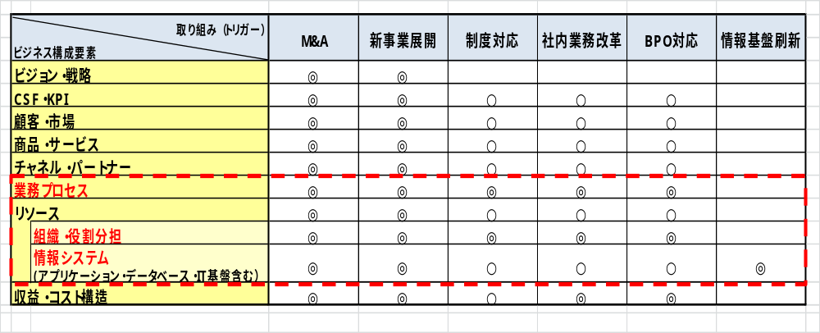
１０．情報システム構築のきっかけと検討範囲
新ビジネスモデルの創出や既存ビジネスモデルの付加価値向上等、新情報システム構築が必要となるきっかけは様々であるが、きっかけが何であるかにより、検討対象範囲には差異がある。 IT構想・企画ではビジネス構成要素全体を事前に検討の上、「業務プロセス」「組織・役割分担」「情報システム」の３つを主に検討する。
新情報システム構築が必要となるきっかけの例
新ビジネスモデルへの対応：
・新事業構想があり最新のIT技術を利活用したい
・M&Aや組織変更により新システムが必要となった
既存ビジネスモデルの強化：
・事業戦略上、重要な機能を強化したい
・新たな情報解析が必要となった
・システムの老朽化（業務と合わない・保守が切れる）
「新ビジネスモデルへの対応」、「既存ビジネスの強化」に関係なく、
IT構想・企画ではビジネスモデルのあるべき姿に必要な「要求」を取りまとめるという事自体は変わりはないが、
検討の対象範囲はきっかけや目的により異なる
戦略
ビジネスモデル

Slide 21
１４．IT構想・企画の実施（1/4）
特に導入側が担う作業は、A1, A3, B2, C2の部分。その他は、導入側が主体となり、IT支援組織や現行システム運用担当およびベンダーと協力しながら作業を進めていく。
IT構想・企画 全体の流れ
※詳細は、次ページ以降または「IT構想・企画ガイド」を参照
IT構想・企画
Why
何のために？
What
どのようなしくみを？
How
どのように実現するか？
A. 要求の取りまとめ
B. 業務・システムの概要定義
C. 実現シナリオの策定
A1
ビジネスを取り巻く環境を把握し、課題を明確にする
B1
新業務・システムの概要を定義する
B3
技術的な
アーキテクチャを定義
する
B4
移行を
検討する
C1
実現シナリオ
を策定する
C2
企画の承認
を得る
A3
業務・システムの要求を
概括する
B2
業務運用の
体制を定義
する
A2
現行業務・システムを把握し課題を明確にする
システム
企画書
稟議書
（方針稟議）
B5
自社基盤の活用を含め
ソリューション候補を評価する

Slide 22
１４． IT構想・企画の実施（2/4）
Why
What
How
A1
A3
B1
B3
B4
C1
C2
A2
B2
要求の取りまとめ(Why)
B5
このステップでは、顧客からの要望を踏まえ、情報システム化により事業や組織全体として達成したいゴール、現行の業務・システムにおける問題点を明確化して業務要求事項を整理する。また、業務要求事項を満たすことができる解決策の候補を検討し、その中から最適な解決策を選択する。
業務要求事項を検討する際の2方向からの視点は、それぞれ「トップダウン視点」「ボトムアップ視点」と呼び、両視点から洗い出される材料を繋ぎ合わせて業務要求を体系的に整理する。
A1. ビジネスを取り巻く環境を把握し、課題を明確にする
経営戦略／ユニット戦略・情報戦略／IT戦略を把握する
ステークホルダーを把握する
世の中の趨勢（ビジネス・IT）を確認し、自社の状況を把握する
ビジネス上の課題を明確にする
A2. 現行業務・システムを把握し、課題を明確にする
現行の組織構造と役割を把握する
現行業務を把握する
現行システムを把握する
システム運用状況を把握する
現行の問題点を明確にする
A3. 業務・システムの要求を概括する
要求を体系化する
要求の妥当性を確認する
前提・制約事項を洗い出す
ソリューション候補を選定する
想定投資対効果を算出する
新業務・システム構想の承認を得る

Slide 23
１４． IT構想・企画の実施（3/4）
Why
What
How
A1
A3
B1
B3
B4
C1
C2
A2
B2
B. 業務・システムの概要定義（What）
B5
このステップでは、前ステップで選択した解決策を反映した新業務の姿やシステムの機能面を概要レベルで明確化し、さらに非機能要求を検討してシステム構成上の技術的な方針・条件を決定する。また、解決策の実現性や効果に懸念がある場合には、このステップで解決策の評価を実施しておく。
尚、ここで定義する新業務やシステムの姿は概要レベルで良く、詳細な定義は業務分析工程で実施する。非機能面に関しても情報システム化の規模感に影響を与えるような内容を中心に検討する。
このステップにおいて重要な点は、業務プロセスのみに着目したシステム化を検討するのではなく、業務で扱う情報の面からも分析を行って検討の精度を高め、変化に強い簡潔なシステム化を検討することである。
B1. 新業務・システムの概要を定義する
ハイレベルな業務プロセスモデルを作成する
概念データモデルを作成する
業務プロセスとデータの相互作用を検証する
システム化の領域を明確にし、自社基盤の活用を考慮する
B2. 業務運用の体制を定義する
業務運用の役割と組織構造を定義する
B3. 技術的なアーキテクチャを定義する
技術情報を収集する
非機能要求を検討する
システムの配置を検討する
新システムのアーキテクチャを定義する
B4. 移行を検討する
業務・システムへの影響を整理する
業務・システム変更への対応を検討する
B5. 自社基盤の活用を含め、ソリューション候補を評価する
評価の目的と方法を明確にする
新業務・システムのイメージを評価する
新業務・システムの流れを評価する
新アーキテクチャを評価する
ソリューションの妥当性を確認する

Slide 24
１４． IT構想・企画の実施（4/4）
Why
What
How
A1
A3
B1
B3
B4
C1
C2
A2
B2
C. 実現シナリオの策定(How)
B5
このステップでは、前ステップで検討した新業務・システムを実現するためのシナリオ、つまりシステム開発プロジェクトの概要レベルの計画を策定する。
また、実現シナリオを含めたそれまでのIT構想・企画工程の検討結果をとりまとめ、顧客内でのシステム化の審査や予算要求のための説明資料となる「システム化計画書」を作成して提供する。
さらに、システム開発プロジェクトにおいてベンダーから機器を購入したり作業を再委託するようなケースでは、シナリオの実現性を確保するためにこの段階で提案依頼書（RFP）を作成して開発ベンダーを選定する。
このステップにおいては、システム開発プロジェクトの実施にあたって想定されるリスクへの対応策をあらかじめ計画内容に組み込んでおき、安全性の高いシナリオを策定しておくことが特に重要である。
C1. 実現のシナリオを策定する
プロジェクトを定義する
プロジェクトの方針（開発手法など）を策定する
リスクの対応策を検討する
マスタスケジュールを策定する
体制を検討する
調達先を検討する
投資対効果を算出する
シナリオの妥当性を確認する
C2. 企画の承認を得る
これまでの検討を企画としてまとめる
システム企画書の承認を得る

Slide 25
１５．問い合わせ先
本手引きの問い合わせ先
手引きの推進・問い合わせ対応は、IT推進部が担当する。

Slide 26
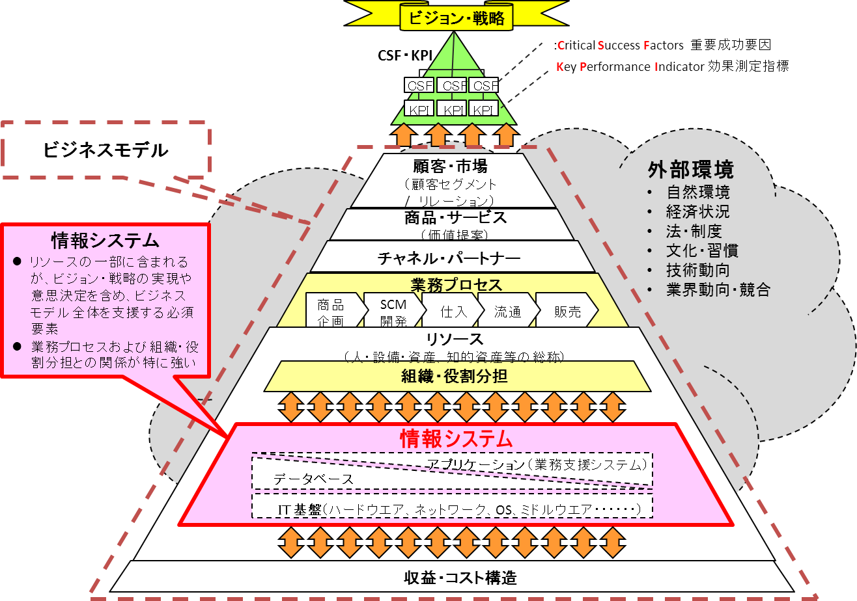
【添付資料】新ビジネスモデル創出に向けて
ビジネスモデルの構造と情報システムの位置づけ
ビジネスモデルとは、「顧客に価値提供をするため、事業として、組織的・継続的に遂行される一連の活動を総称したもの」である。「ビジョン・戦略」、「CSF・KPI」を達成するための、「顧客・市場」、「商品・サービス」、「チャネル・パートナー」、「業務プロセス」、「リソース」、「組織・役割分担」、「収益・コスト構造」、およびそれらを支援する「情報システム」を包含したしくみ全体を指す。情報システム再構築と合わせ、これらの要素を１つ、もしくは複合的に変える事によりビジネスモデルは変化、もしくは新たなビジネスモデルの創出につながる。

